Slide 1
תסריט 4.1
טבלאות דגמים ותנאי שירות

Slide 2
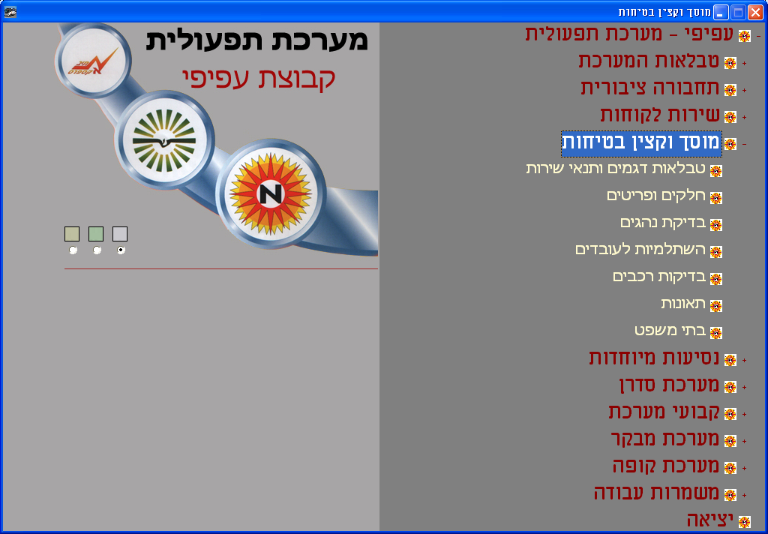
תסריט 4 מוסך וקצין בטיחות
לחיצה כפולה על
"מוסך וקצין בטיחות"
תוצאה: פתיחת תפריט "מוסך וקצין בטיחות"

Slide 3
תסריט 4.1 טבלאות דגמים ותנאי שירות
לחיצה כפולה על
"טבלאות דגמים ותנאי שירות"
תוצאה: פתיחת חלון "טבלאות דגמים ותנאי שירות"

Slide 4
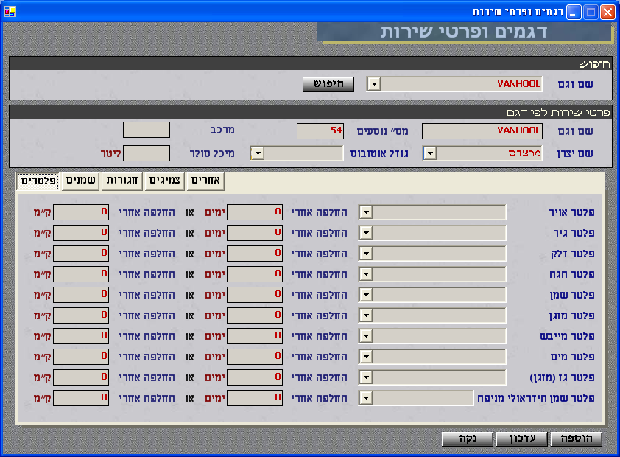
תסריט 4.1.1 חיפוש דגם
1- לחיצה על "חיפוש"
1- בחירת דגם
תוצאה: הצגת פרטי שירות לדגם הנבחר.

Slide 5
תסריט 4.1.2 עדכון פרטי דגם
2- לחיצה על "חיפוש"
1- בחירת דגם
3- עדכון פרטי דגם
4- לחיצה על "עדכון"
תוצאה: עדכון פרטי שירות לדגם הנבחר.

Slide 6
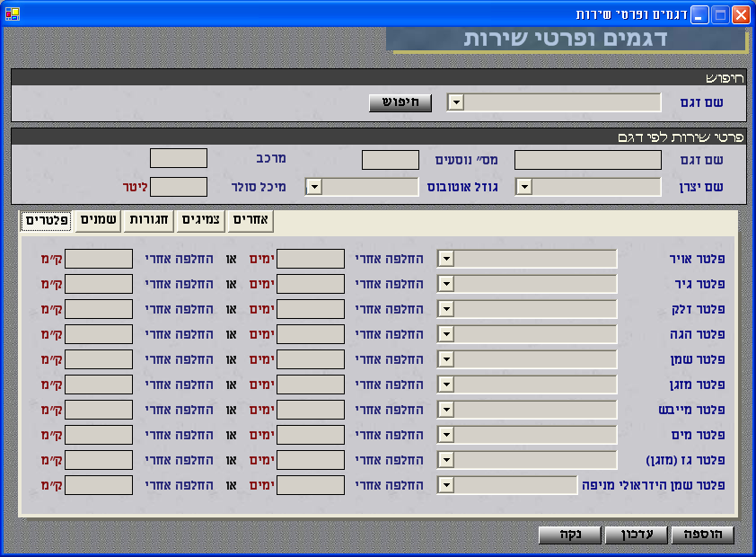
תסריט 4.1.3 הוספת דגם
1- הכנסת פרטי הדגם.
2- לחיצה על "הוספה"
תוצאה: הוספת דגם למערכת.

Slide 7
תסריט 4.1.3 ניקוי שדות
1- לחיצה על "נקה"
תוצאה: ניקו שדות החלון.

Slide 8
תסריט 4.2
חלקים ופריטים

Slide 9
תסריט 4.2 חלקים ופריטים
לחיצה כפולה על
"חלקים ופריטים"
תוצאה: פתיחת חלון "מוסך וקצין בטיחות"

Slide 10
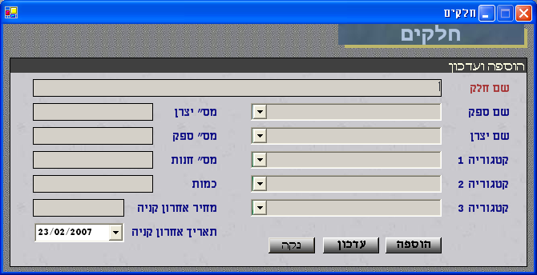
תסריט 4.2.1 הוספת חלק
1- הכנסת פרטי חלק חדש
2- לחיצה על
"הוספה"
תוצאה: החלק מתווסף למערכת.

Slide 11
תסריט 4.2.2 חיפוש חלק
1- לחיצה על
"שם חלק"
תוצאה: הצגת חלון "חיפוש חלקים".

Slide 12
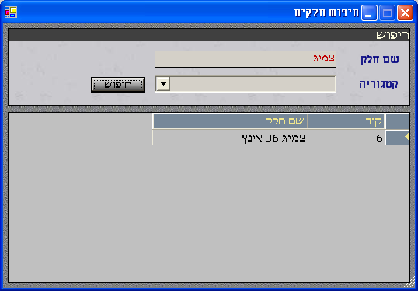
תסריט 4.2.2 חיפוש חלק (המשך...)
2- לחיצה על
"חיפוש"
1- הכנסת פרטי החלק הרצוי
תוצאה: הצגת כל החלקים שמתאימי לקריטיריוני החיפוש בטבלה.

Slide 13
תסריט 4.2.3 עדכון חלק
2- לחיצה על
"חיפוש"
1- הכנסת פרטי החלק הרצוי
3- לחיצה כפולה על החלק הרצוי
תוצאה: הצגת פרטי החלק בחלון "חלקים".

Slide 14
תסריט 4.2.3 – עדכון חלק (המשך...)
1- עדכון פרטי החלק הרצוי
2- לחיצה על
"עדכון"
תוצאה: עדכון פרטי החלק הנבחר.

Slide 15
תסריט 4.2.4 – ניקוי שדות חלקים
2- לחיצה על
"נקה"
תוצאה: ניקוי כל השדות בחלון.

Slide 16
תסריט 4.3
בדיקת נהגים

Slide 17
תסריט 4.3 בדיקת נהגים
לחיצה כפולה על
"בדיקת נהגים"
תוצאה: פתיחת חלון "בדיקת נהגים"

Slide 18
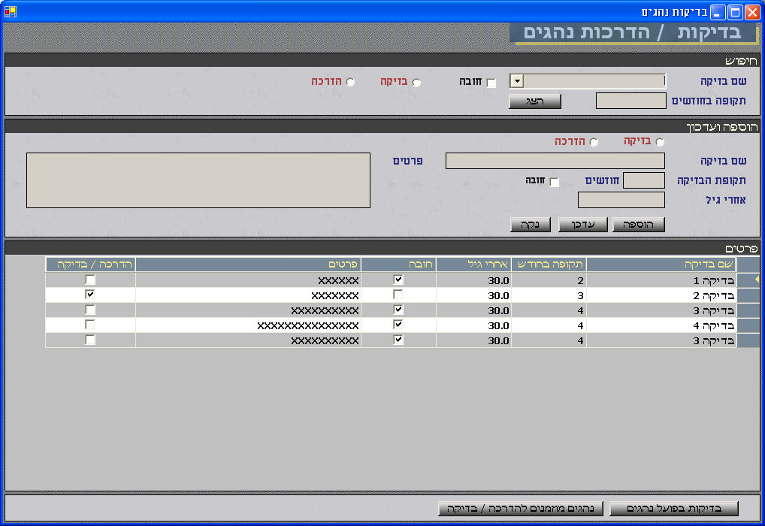
תסריט 4.3.1 חיפוש בדיקת נהגים
1- בחירת פרטי בדיקה
2- לחיצה על "הצג"
תוצאה: הצגת כל הבדיקות שמתאימות לקריטיריונים שנבחרו.

Slide 19
תסריט 4.3.2 – הוספת בדיקת נהגים
1- הכנסת פרטי בדיקה
2- לחיצה על "הוספה"
תוצאה: הוספת הבדיקה החדשה למערכת ולטבלת הפרטים בחלון.

Slide 20
תסריט 4.3.4 ניקוי שדות בדיקת נהגים
1- לחיצה על "נקה"
תוצאה: ניקוי שדות ההוספה/עדכון בחלון.

Slide 21
תסריט 4.3.3 – עדכון בדיקת נהגים
2- עדכון פרטי בדיקה
3- לחיצה על "עדכן"
1- בחירת בדיקה
תוצאה: עדכון פרטי הבדיקה במערכת ובטבלת הפרטים בחלון.

Slide 22
תסריט 4.3.4 – בדיקות בפועל לנהגים
1- לחיצה על "בדיקות בפועל
נהגים"
תוצאה: הצגת חלון "בדיקות בפועל לנהגים".

Slide 23
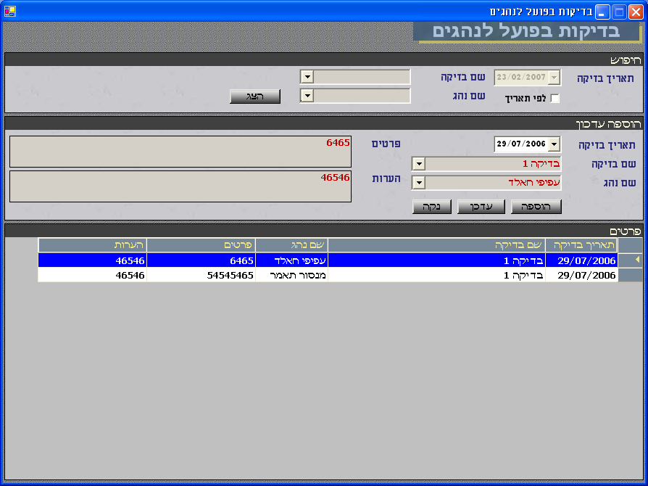
תסריט 4.3.4.1 – חיפוש בדיקות בפועל לנהגים
1- הכנסת פרטי בדיקה
2- לחיצה על "הצג"
תוצאה: הצגת רשימה של נהגים/בדיקות לפי הקריטיריונים שהוגדרו.

Slide 24
תסריט 4.3.4.2 – הוספת בדיקה בפועל לנהגים
1- הכנסת פרטי בדיקה
2- לחיצה על "הוספה"
תוצאה: הוספת הבדיקה בפועל למערכת, והוספתה לטבלת הפרטים בחלון.

Slide 25
תסריט 4.3.4.3 – עדכון בדיקה בפועל לנהגים
2- עדכון פרטי בדיקה
3- לחיצה על "עדכן"
1- בחירת בדיקה
תוצאה: עדכון פרטי הבדיקה הנבחרת.

Slide 26
תסריט 4.3.4.4 ניקוי חלון בדיקה בפועל לנהגים
3- לחיצה על "נקה"
תוצאה: ניקוי השדות בחלון.

Slide 27
תסריט 4.3.5 – נהגים מוזמנים להדרכה/בדיקה
2- לחיצה על "נהגים מוזמנים להדרכה/בדיקה"
1- בחירת בדיקה
תוצאה: הצגת חלון "נהגים מוזמנים להדרכה/בדיקה".

Slide 28
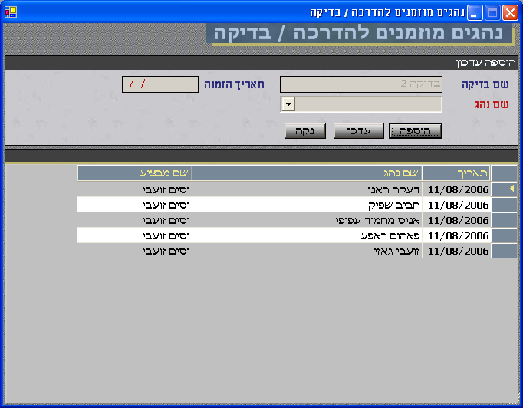
תסריט 4.3.5.1 – הזמנת נהג לבדיקה/הדרכה
1- בחירת נהג ותאריך.
2- לחיצה על "הוספה"
תוצאה: הוספת הנהג הנבחר לרשימת הנהגים המוזמנים לבדיקה/הדרכה, בתאריך הנבחר.

Slide 29
תסריט 4.3.5.2 – עדכון הזמנת נהג לבדיקה/הדרכה
2- עדכון פרטי ההזמנה.
3- לחיצה על "עדכן"
1- בחירת הנהג המוזמן.
תוצאה: עדכון הרשומה הנבחרת בפרטים החדשים.

Slide 30
תסריט 4.3.5.3 – ניקוי שדות
1- לחיצה על "נקה"
תוצאה: ניקוי השדות בחלון.

Slide 31
תסריט 4.3.5.4 – חיפוש מהיר של נהג
1- לחיצה על "שם נהג"
תוצאה: הצגת חלון "חיפוש נהג".

Slide 32
תסריט 4.4
השתלמיות לעובדים

Slide 33
תסריט 4.4 – השתלמויות לעובדים
לחיצה כפולה על
"השתלמויות לעובדים"
תוצאה: פתיחת חלון "השתלמויות לעובדים"

Slide 34
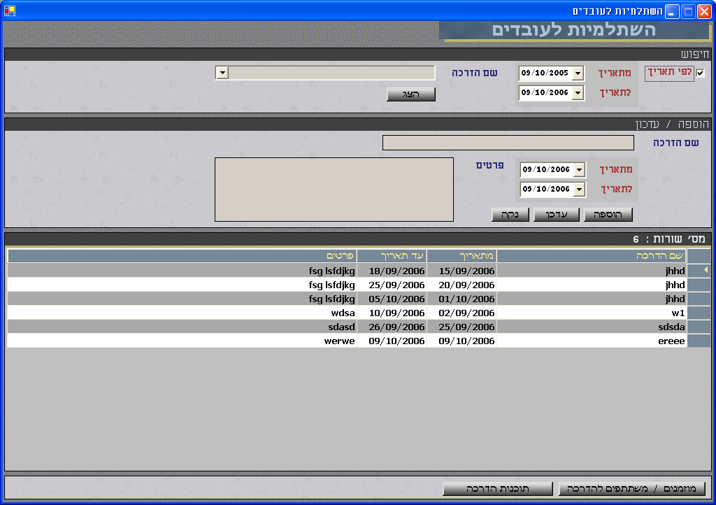
תסריט 4.4.1 – חיפוש הדרכה לפי תאריך
3- לחיצה על
"הצג"
2- בחירת התאריכים
1- סימון תיבת
"לפי תאריך"
תוצאה: הצגת כל ההשתלמויות בתאריכים בנבחרים.

Slide 35
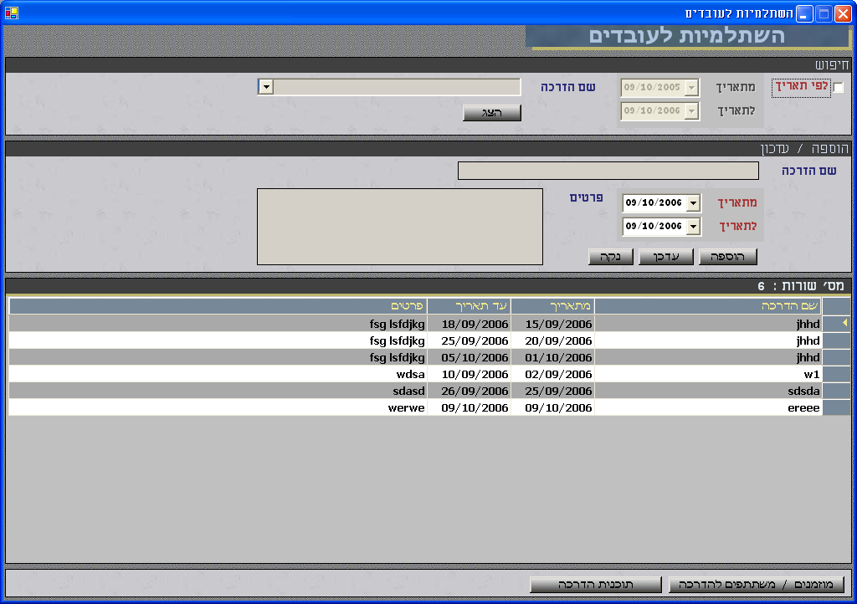
תסריט 4.4.2 חיפוש הדרכה לפי שם
1- בחירת ההדרכה הרצויה לפי שם
2- לחיצה על
"הצג"
תוצאה: הצגת כל ההשתלמויות בעלות השם הנבחר.

Slide 36
תסריט 4.4.3 חיפוש הדרכה לפי תאריך ושם
3- בחירת ההדרכה הרצויה לפי שם
2- בחירת התאריכים
1- סימון תיבת
"לפי תאריך"
4- לחיצה על
"הצג"
תוצאה: הצגת כל ההשתלמויות בתאריכים בנבחרים בעלות השם הנבחר.

Slide 37
תסריט 4.4.4 – הוספת הדרכה/השתלמות
1- הכנסת שם להדרכה/השתלמות
3- הכנסת פרטי ההדרכה/השתלמות
2- בחירת התאריכים
4- לחיצה על
"הוספה"
תוצאה: הוספת ההדרכה החדשה למערכת, והוספתה לרשימת ההדרכות בחלון, ופתיחת חלון "תוכנית הדרכה".

Slide 38
תסריט 4.4.4.1 – תוכנית הדרכה
1- בחירת ההדרכה
2- לחיצה על
"תוכנית הדרכה"
תוצאה: פתיחת חלון "תוכנית הדרכה".

Slide 39
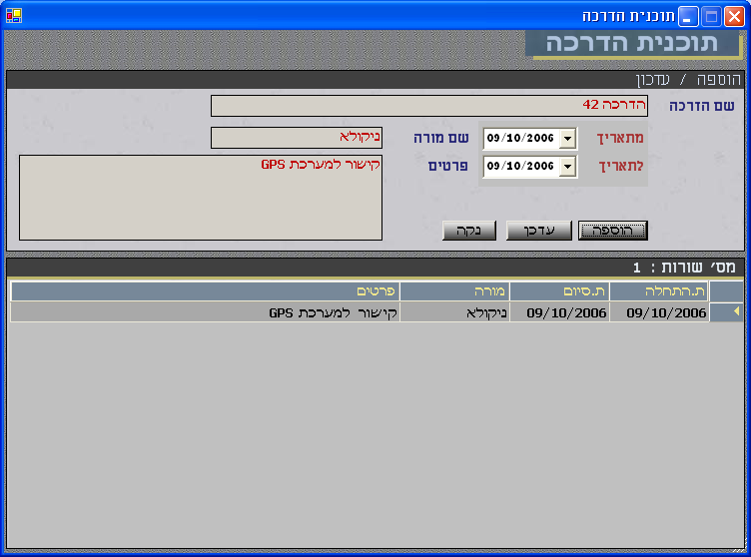
תסריט 4.4.4.1.1 – הוספת שיעור הדרכה/השתלמות
2- הכנסת הפרטים
1- בחירת התאריכים
3- לחיצה על
"הוספה"
תוצאה: הוספת פרטי ההדרכה למערכת, והוספתם לטבלה בחלון.

Slide 40
תסריט 4.4.4.1.2 – עדכון פרטי הדרכה/השתלמות
2- עדכון הפרטים
1- בחירת השיעור
3- לחיצה על
"עדכן"
תוצאה: עדכון פרטי השיעור, ועדכון הטבלה.

Slide 41
תסריט 4.4.4.1.3 – ניקוי חלון
1- לחיצה על
"נקה"
תוצאה: ניקוי כל השדות בחלון.

Slide 42
תסריט 4.4.4.2 – מוזמנים/משתתפים בהדרכה
1- בחירת ההדרכה
2- לחיצה על
"מוזמנים/משתתפים בהדרכה"
תוצאה: פתיחת חלון "משתתפים בהדרכה".

Slide 43
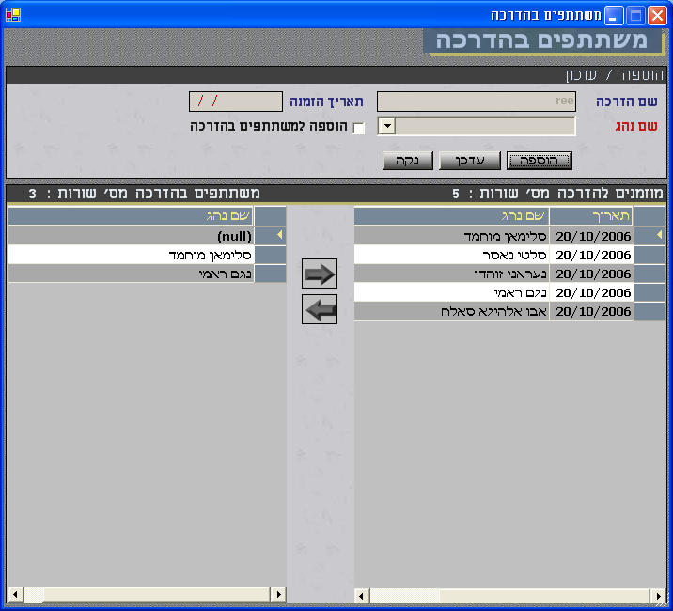
תסריט 4.4.4.2.1 – הזמנת נהג להדרכה
2- הכנסת תאריך ההזמנה
1- בחירת הנהג
3- לחיצה על
"הוספה"
תוצאה: הוספת הנהג לרשימת המוזמנים בתאריך הנבחר.

Slide 44
תסריט 4.4.4.2.2 – הוספת נהג להשתתפות בהדרכה (1)
2- הכנסת תאריך ההשתתפות
1- בחירת הנהג
3- סימון
"הוספה למשתתפים בהדרכה"
4- לחיצה על
"הוספה"
תוצאה: הוספת הנהג לרשימת המשתתפים בהדרכה בתאריך הנבחר.

Slide 45
תסריט 4.4.4.2.3 – הוספת נהג להשתתפות בהדרכה (2)
2- לחיצה על
חץ שמאלה
1- בחירת הנהג
תוצאה: הוספת הנהג לרשימת המשתתפים בהדרכה בתאריך הנבחר, בלי להוריד אותו מרשימת המוזמנים, וכיבוי האפשרות להוסיפו פעם נוספת.

Slide 46
תסריט 4.4.4.2.4 – מחיקת נהג מרשימת המשתתפים בהדרכה
1- בחירת הנהג
2- לחיצה על
חץ ימינה
תוצאה: מחיקת הנהג מרישמת המשתתפים בהדרכה, מבלי למחוק אותו מרשימת המוזמנים.

Slide 47
תסריט 4.4.4.2.5 – עדכון הזמנת נהג להדרכה
2- עדכון הפרטים
3- לחיצה על
"עדכן"
1- בחירת הנהג
תוצאה: עדכון פרטי הנהג המוזמן להדרכה ברשימת המוזמנים להדרכה.

Slide 48
תסריט 4.4.4.2.6 – ניקוי שדות
3- לחיצה על
"נקה"
תוצאה: ניקוי השדות בחלון.

Slide 49
תסריט 4.4.4.2.7 חיפוש מהיר לנהג
3- לחיצה על
"שם נהג"
תוצאה: הצגת חלון "חיפוש עובדים".

Slide 50
תסריט 4.4.5 – עדכון הדרכה/השתלמות
2- עדכון פרטי ההדרכה/השתלמות
3- לחיצה על
"עדכן"
1- בחירת הדרכה/השתלמות
תוצאה: עדכון פרטי ההדרכה/השתלמות במערכת ובטבלת ההדרכות בחלון.

Slide 51
תסריט 4.4.5 – ניקוי שדות הדרכה/השתלמות
3- לחיצה על
"נקה"
תוצאה: ניקוי שדות ההדרכה/השתלמות.

Slide 52
תסריט 4.5
בדיקות רכבים

Slide 53
תסריט 4.5 – בדיקת רכבים
לחיצה כפולה על
"בדיקת רכבים"
תוצאה: פתיחת חלון "בדיקת רכבים"

Slide 54
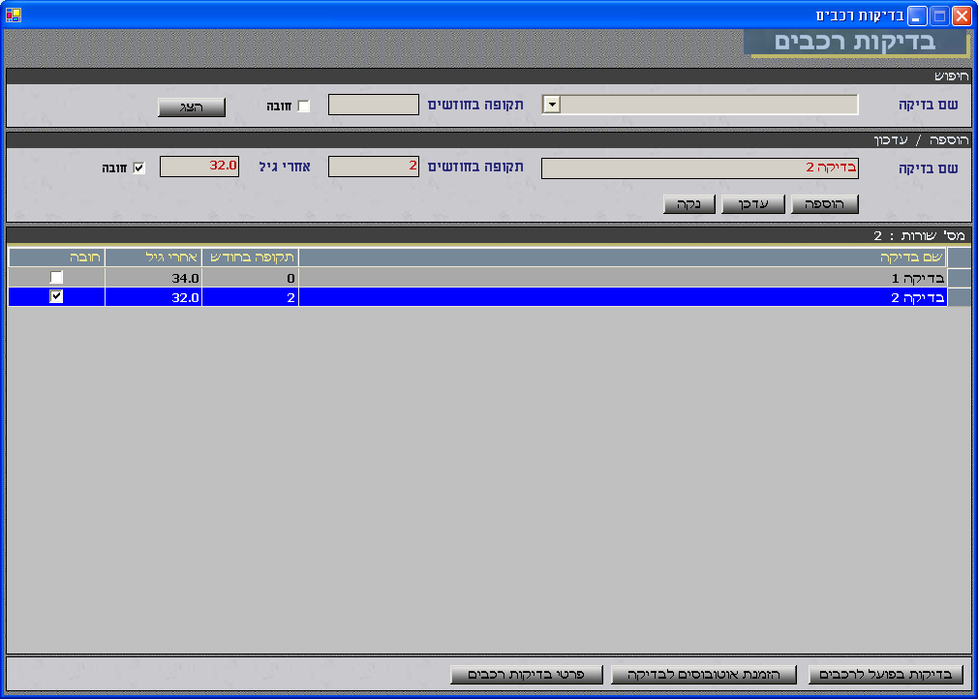
תסריט 4.5.1 – חיפוש בדיקת רכבים
1- הכנסת קריטיריוני החיפוש
2- הכנסת קריטיריוני החיפוש
תוצאה: הצגת רשימת הבדיקות התואמות את קריטיריוני החיפוש.

Slide 55
תסריט 4.5.2 – הוספת בדיקת רכבים
2- לחיצה על
"הוספה"
1- הכנסת פרטי הבדיקה
תוצאה: הוספת הבדיקה החדשה לרשימת הבדיקות.

Slide 56
תסריט 4.5.2 – עדכון בדיקת רכבים
3- לחיצה על
"עדכן"
2- עדכון פרטי הבדיקה
1- בחירת הבדיקה
תוצאה: עדכון פרטי הבדיקה ברשימת הבדיקות.

Slide 57
תסריט 4.5.3 ניקוי שדות
1- לחיצה על
"נקה"
תוצאה: ניקוי השדות בחלון.

Slide 58
תסריט 4.5.4 – בדיקות בפועל לרכבים
1- לחיצה על
"בדיקות בפועל לרכבים"
תוצאה: פתיחת חלון "בדיקות בפועל לרכבים".

Slide 59
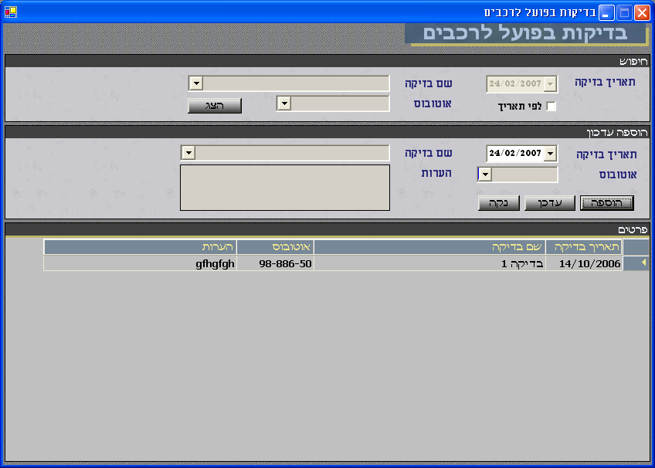
תסריט 4.5.4.1 – חיפוש בדיקות בפועל לרכבים
1- הכנסת קריטיריוני החיפוש
2- לחיצה על
"הצג"
תוצאה: הצגת רשימת הבדיקות התואמות את קריטיריוני החיפוש.

Slide 60
תסריט 4.5.4.2 – הוספת בדיקה בפועל לרכבים
1- הכנסת פרטי הבדיקה
2- לחיצה על
"הוספה"
תוצאה: הוספת הבדיקה לרשימת הבדיקות.

Slide 61
תסריט 4.5.4.3 – עדכון פרטי בדיקה בפועל לרכבים
2- עדכון פרטי הבדיקה
3- לחיצה על
"עדכן"
1- בחירת בדיקה לעדכון
תוצאה: עדכון פרטי הבדיקה הנבחרת ברשימה.

Slide 62
תסריט 4.5.4.4 – ניקוי שדות
1- לחיצה על
"נקה"
תוצאה: ניקוי השדות בחלון.

Slide 63
תסריט 4.5.5 – הזמנת אוטובוסים לבדיקה
1- בחירת בדיקה
2- לחיצה על
"הזמנת אוטובוסים לבדיקה"
תוצאה: פתיחת חלון "הזמנת אוטובוסים לבדיקה".

Slide 64
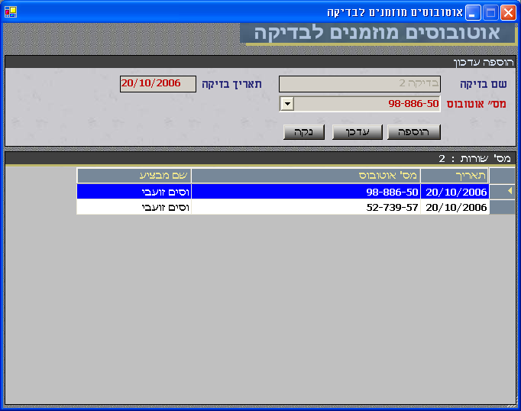
תסריט 4.5.5.1 – הוספת הזמנת אוטובוס לבדיקה
2- לחיצה על
"הוספה"
1- הכנסת פרטים
תוצאה: הוספת האוטובוס לרשימה בתאריך המצויין.

Slide 65
תסריט 4.5.5.2 – עדכון הזמנת אוטובוס לבדיקה
2- עדכון פרטים
3- לחיצה על
"עדכן"
1- בחירת אוטובוס
תוצאה: עדכון הפרטים ברשימה.

Slide 66
תסריט 4.5.5.3 – ניקוי שדות
1- לחיצה על
"נקה"
תוצאה: ניקוי השדות בחלון.

Slide 67
תסריט 4.5.5.4 – חיפוש רכבים מהיר
1- לחיצה על
"מס' אוטובוס"
תוצאה: פתיחת חלון "חיפוש רכבים".

Slide 68
תסריט 4.5.6 – פרטי בדיקות רכבים
1- בחירת בדיקה
2- לחיצה על
"פרטי בדיקות רכבים"
תוצאה: פתיחת חלון "פרטי בדיקות רכבים".

Slide 69
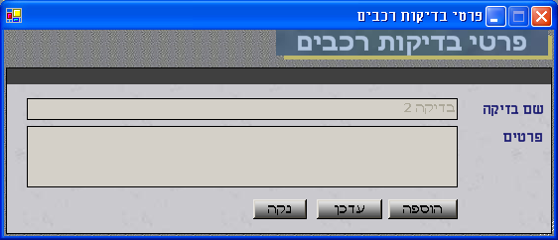
תסריט 4.5.6.1 – הוספת פרטים לבדיקת רכבים
1- הכנסת פרטים
2- לחיצה על "הוספה"
תוצאה: הוספת פרטי בדיקה.

Slide 70
תסריט 4.5.6.2 עדכון פרטים לבדיקת רכבים
2- לחיצה על "עדכן"
1- עדכון פרטים
תוצאה: עדכון פרטי בדיקה.

Slide 71
תסריט 4.5.6.3 – ניקוי שדות
1- לחיצה על "נקה"
תוצאה: ניקוי הפרטים.

Slide 72
תסריט 4.6
תאונות

Slide 73
תסריט 4.6 – תאונות
לחיצה כפולה על
"תאונות"
תוצאה: פתיחת חלון "תאונות"

Slide 74
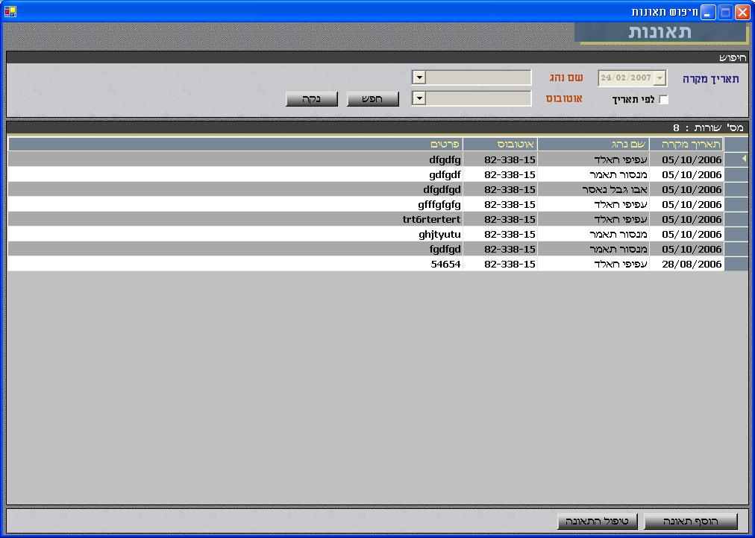
תסריט 4.6.1 – חיפוש תאונה
2- לחיצה על
"חפש"
1- בחירת קריטיריוני החיפוש
תוצאה: הצגת רשימת התאונות שתואמות את קריטיריוני החיפוש.

Slide 75
תסריט 4.6.2 – הוספת תאונה
1- לחיצה על
"הוסף תאונה"
תוצאה: הצגת חלון "הוספת תאונה".

Slide 76
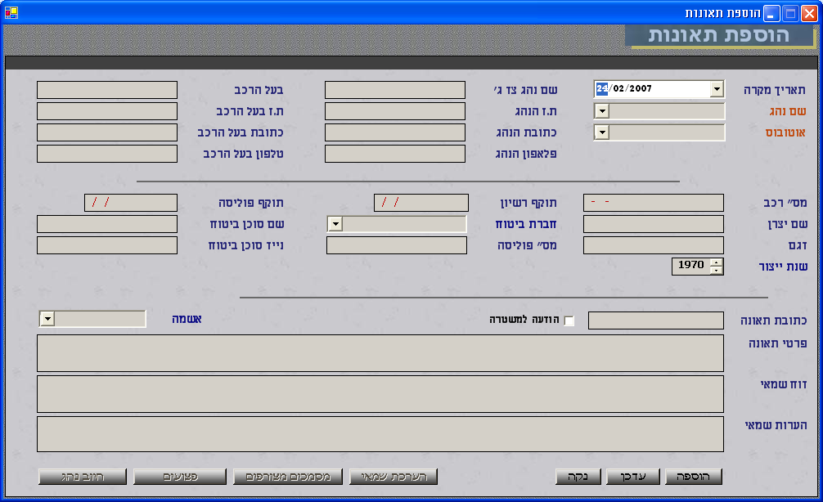
תסריט 4.6.2.1 – הוספת תאונה
1- הכנסת פרטי התאונה (חובה: אוטובוס, שם נהג, פרטי תאונה, חברת ביטוח)
2- לחיצה על
"הוספה"
תוצאה: הוספת התאונה למערכת

Slide 77
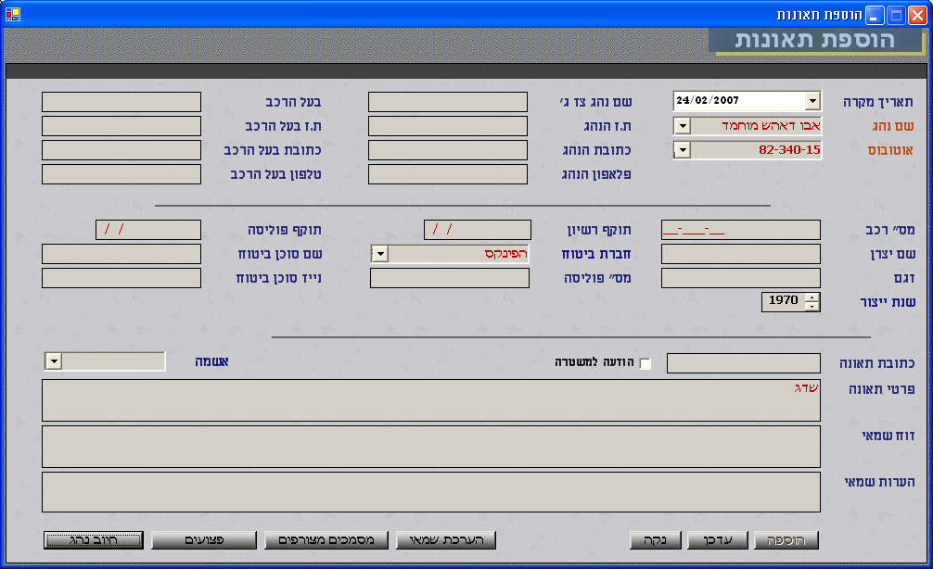
תסריט 4.6.2.2 עדכון תאונה
1- עדכון פרטי התאונה (חובה: אוטובוס, שם נהג, פרטי תאונה, חברת ביטוח)
2- לחיצה על
"עדכן"
תוצאה: עדכון פרטי התאונה.

Slide 78
תסריט 4.6.2.3 – ניקוי שדות
1- לחיצה על
"נקה"
תוצאה: ניקוי כל השדות.

Slide 79
תסריט 4.6.2.4 – הערכת שמאי
1- לחיצה על
"הערכת שמאי"
תוצאה: הצגת חלון "הערכת שמאי".

Slide 80
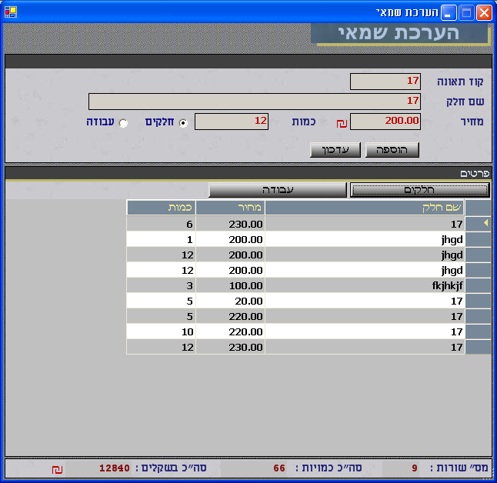
תסריט 4.6.2.4.1 – הוספת חלקים/עבודה
1- הכנסת פרטי חלק/עבודה
2- בחירת חלק/עבודה
3- לחיצה על "הוספה"
תוצאה: הוספת פרטי חלק/עבודה לרשימה המתאימה.

Slide 81
תסריט 4.6.2.4.2 – עדכון חלקים/עבודה
2- עדכון פרטי חלק/עבודה
3- לחיצה על "עדכון"
1- בחירת חלק/עבודה
תוצאה: עדכון פרטי החלק/עבודה הנבחר.

Slide 82
תסריט 4.6.2.4.3 רשימת חלקים
1- לחיצה על
"חלקים"
תוצאה: הצגת רשימת חלקים.

Slide 83
תסריט 4.6.2.4.4 – רשימת עבודות
1- לחיצה על
"עבודה"
תוצאה: הצגת רשימת עבודות.

Slide 84
תסריט 4.6.2.5 מסמכים מצורפים
1- לחיצה על
"מסמכים מצורפים"
תוצאה: הצגת חלון "מסמכים מצורפים".

Slide 85
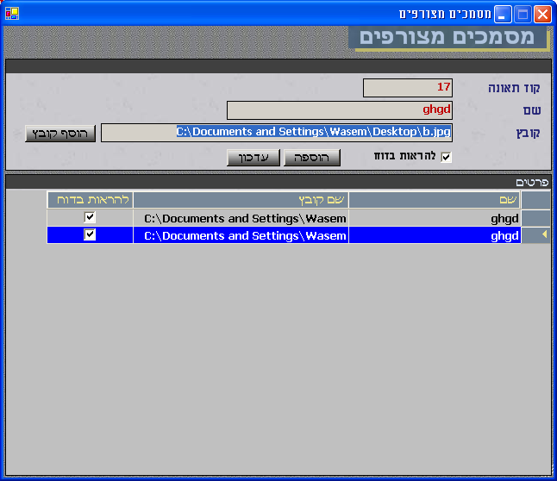
תסריט 4.6.2.5.1 – צירוף מסמך
1- הכנסת פרטי מסמך
2- בחירת קובץ לצירוף
3- לחיצה על "הוספה"
תוצאה: הוספת המסמך לרשימת המסמכים המצורפים.

Slide 86
תסריט 4.6.2.5.2 – עדכון מסמך מצורף
2- עדכון פרטי מסמך
3- לחיצה על "עדכן"
1- בחירת מסמך
תוצאה: עדכון פרטי המסמך המצורף.

Slide 87
תסריט 4.6.2.5.3 הצגת מסמך מצורף
1- לחיצה כפולה על המסמך הרצוי
תוצאה: פתיחת המסמך המצורף.

Slide 88
תסריט 4.6.2.5 – פצועים
1- לחיצה על
"פצועים"
תוצאה: הצגת חלון "פצועים".

Slide 89
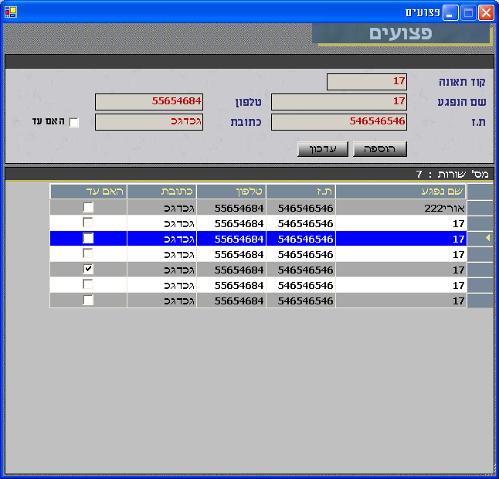
תסריט 4.6.2.5.1 – הוספת פצוע
1- הכנסת פרטי הפצוע
2- לחיצה על
"הוספה"
תוצאה: הוספת הפצוע לרשימת הפצועים.

Slide 90
תסריט 4.6.2.5.1 – עדכון פצוע
2- עדכון פרטי הפצוע
3- לחיצה על
"עדכון"
1- בחירת הפצוע
תוצאה: עדכון הפצוע ברשימת הפצועים.

Slide 91
תסריט 4.6.2.5 חיוב נהג
1- לחיצה על
"חיוב נהג"
תוצאה: הצגת חלון "חיוב נהג".

Slide 92
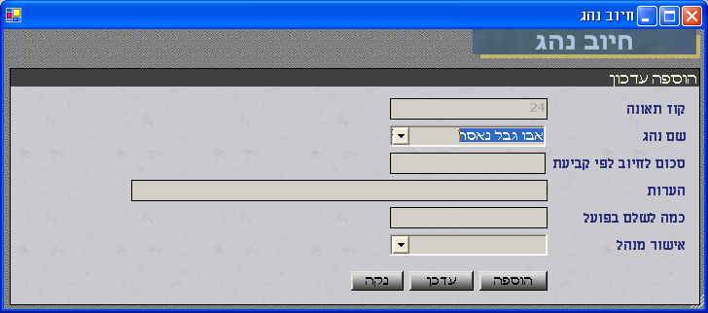
תסריט 4.6.2.5.1 – הוספת חיוב נהג
1- הכנסת פרטי חיוב
2- לחיצה על
"הוספה"
תוצאה: הוספת חיוב נהג.

Slide 93
תסריט 4.6.2.5.2 – עדכון חיוב נהג
1- עדכון פרטי חיוב
2- לחיצה על
"עדכן"
תוצאה: עדכון חיוב נהג.

Slide 94
תסריט 4.6.2.5.3 – עדכון חיוב נהג
1- לחיצה על
"נקה"
תוצאה: ניקוי השדות בחלון.

Slide 95
תסריט 4.7
בתי משפט

Slide 96
תסריט 4.7 – בתי משפט
לחיצה כפולה על
"בתי משפט"
תוצאה: פתיחת חלון "בתי משפט"

Slide 97
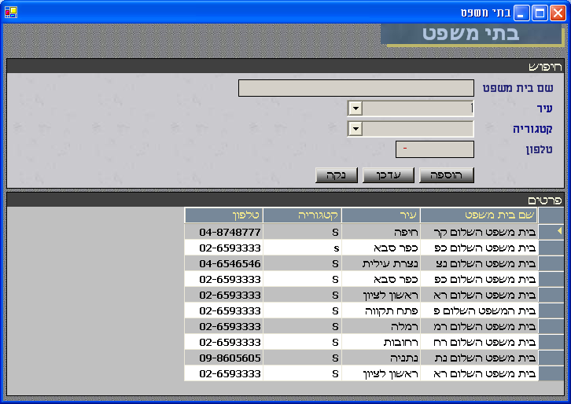
תסריט 4.7.1 – הוספת בית משפט
1- הכנסת פרטי בית המשפט
2- לחיצה על "הוספה"
תוצאה: הוספת בית משפט למערכת, ולטבלת הפרטים בחלון.

Slide 98
תסריט 4.7.2 – עדכון פרטי בית משפט
2- עדכון פרטי בית המשפט
3- לחיצה על "עדכן"
1- בחירת בית המשפט
תוצאה: עדכון פרטי בית המשפט.

Slide 99
תסריט 4.7.2 – ניקוי שדות פרטי בית משפט
1- לחיצה על "נקה"
תוצאה: ניקוי שדות פרטי בית המשפט.

